Slide 1

L’evidenza scientifica su efficacia e sicurezza dei vaccini
Francesco Donato
Professore Ordinario di Igiene
Unità di Igiene, Epidemiologia e Sanità Pubblica
Università degli Studi di Brescia

Slide 2
Come si forma l’evidenza in medicina
Numero degli studi: c’è un numero elevato di studi (di dimensioni adeguate) ?
Disegno degli studi: gli studi condotti sono validi ?
Coerenza dei risultati: i risultati sono riproducibili in diverse popolazioni/gruppi/soggetti ?
Nesso di causalità: esiste una base biologica/ patogenetica/ clinica ?
Sintesi dell’evidenza: ci sono revisioni sistematiche o meta-analisi ?

Slide 3
EFFICACIA VACCINALE
Protezione del singolo
Protezione della comunità
Risposta immunitaria (titolo anticorpale)
Protezione nei confronti dell’infezione
Protezione nei confronti della malattia
Protezione nei confronti delle complicanze della malattia

Slide 4
OBIETTIVI DELLA VACCINAZIONE IN AMBITO DI COMUNITA’
Controllo: l’incidenza della malattia è ridotta a livelli accettabili in ambito locale; sono necessari interventi continui per mantenere il controllo (es. malattie diarroiche).
Eliminazione: l’incidenza della malattia o infezione è azzerata in una definita area geografica; sono necessari interventi continui per mantenere l’eliminazione (es: poliomielite, morbillo)
Eradicazione: l’incidenza dell’infezione è azzerata a livello mondiale in modo permanente; non sono necessari interventi continui (es. vaiolo)

Slide 5
Gli studi di efficacia di un vaccino
Trial clinici, di comunità, sul campo
FORZA DELL’EVIDENZA
Studi di coorte, caso-controllo
Casistiche cliniche
Studi «ecologici» (geografici e temporali)

Slide 6
STUDI EPIDEMIOLOGICI SPERIMENTALI
Trial rand. contr. (RCT)
Trial preventivi
Trial sul campo
A
B
A
B
Trial di comunità
Sani
Ammalati
Guariti
Ammalati
Vivi
Morti
Incidenza A
Incidenza B

Slide 7
Come valutare efficacia ed eventi avversi dei farmaci, come i vaccini. 1) Confronti tra gruppi
VACCINATI
NON VACCINATI
AGENTE INFETTIVO
% MALATI
% EVENTI AVVERSI
% MALATI
% EVENTI AVVERSI

Slide 8
Efficacia teorica (efficacy): il trial clinico (randomizzato e controllato)
 | Casi | Incidenza della malattia
Vaccinati (n=1000) | 2 | 2/1.000
Non vaccinati (n=1000) | 20 | 20/1.000
Rischio relativo = (2/1000)/(20/1000) = 0,1 = 1/10.
Casi evitati (prevenuti) = (20-2)/1000 = 18/1000 = ogni 1000 soggetti vaccinati si evitano 18 casi di malattia
Efficacia del vaccino (% casi evitati)= (20-2)/20 *100 = 90% = (1-RR)*100

Slide 9
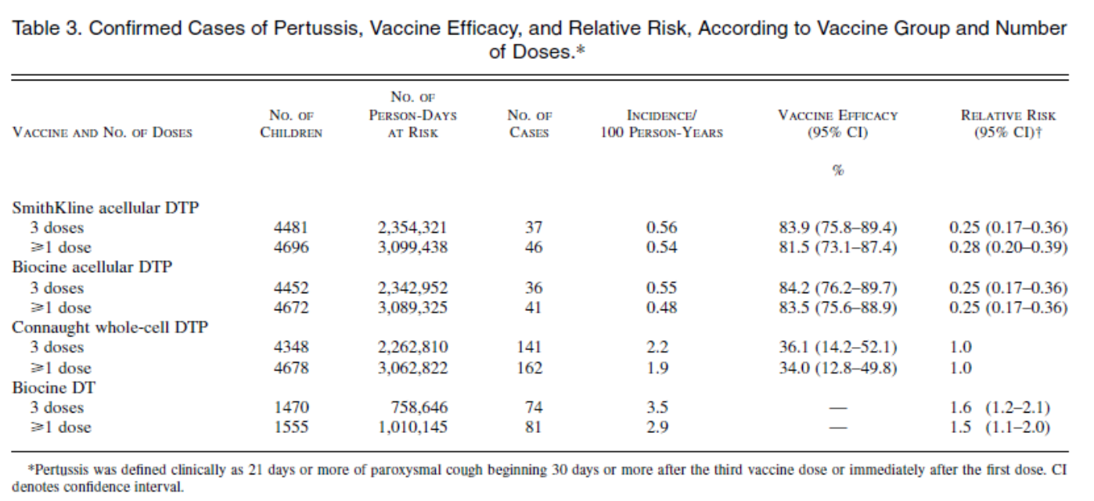

Slide 10
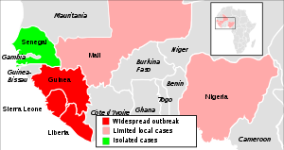
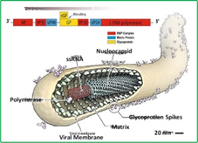
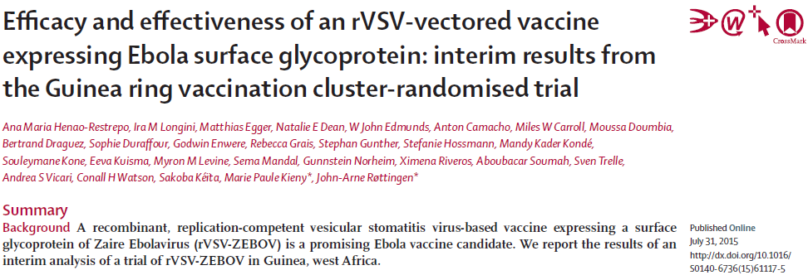
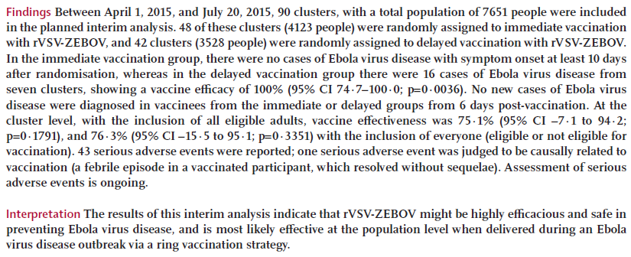
West African Ebola virus epidemic

Slide 11
Efficacia nel mondo reale (effectiveness): il confronto osservati-attesi
 | Popolazione | Incidenza della malattia | Casi osservati | Casi attesi
Popolazione con 90% vaccinati (100.000 soggetti) | 90.000 | 1,1/10.000 | 10 | 100/10.000*90.000= 900
Popolazione di riferimento non vaccinata | 10.000.000 | 100/10.000
efficacia vaccinale teorica 99% = cioè il RR= 1/100;
10 soggetti tra i vaccinati contraggono la malattia, a fronte di 900 attesi in assenza di vaccinazione.
Rischio relativo = (casi osservati)/(casi attesi) = 10/900 = 0,011 = 1,1/100.
Efficacia del vaccino (% casi evitati) = (attesi - osservati)/(attesi)*100 =
(900 -10)/900 *100 = 99%

Slide 12
La % di vaccinati tra i casi di malattia non è una misura (diretta) di efficacia. Es. 1
 | Popolazione | Casi osservati | Incidenza della malattia
Popolazione vaccinata (90%) | 90.000 | 9 | 1/10.000
Popolazione non vaccinata (10%) | 10.000 | 100 | 100/10.000
Totale popolazione | 100.000 | 109 | 11/10.000
Efficacia vaccinale teorica (RCT) = 99% (RR=1/100)
Rischio relativo = Incidenza vaccinati/Incidenza non vaccinati =
(1/10.000)/(100/10.000) = 0,01 = 1/100
% casi non vaccinati sul totale = 100/109 *100 = 92%

Slide 13
La % di vaccinati tra i casi di malattia non è una misura (diretta) di efficacia. Es. 2
 | Popolazione | Casi osservati | Incidenza della malattia
Popolazione vaccinata (90%) | 90.000 | 90 | 10/10.000
Popolazione non vaccinata (10%) | 10.000 | 100 | 100/10.000
Totale popolazione | 100.000 | 190 | 19/10.000
Efficacia vaccinale calcolata mediante trial clinici = 90% (RR=1/10)
Rischio relativo = Incidenza vaccinati/Incidenza non vaccinati =
(1/10.000)/(10/10.000) = 0,1 = 1/10
Casi non vaccinati/totale dei casi = 100 / (190) *100 = 53%
Circa la metà dei casi sono vaccinati !!!

Slide 14
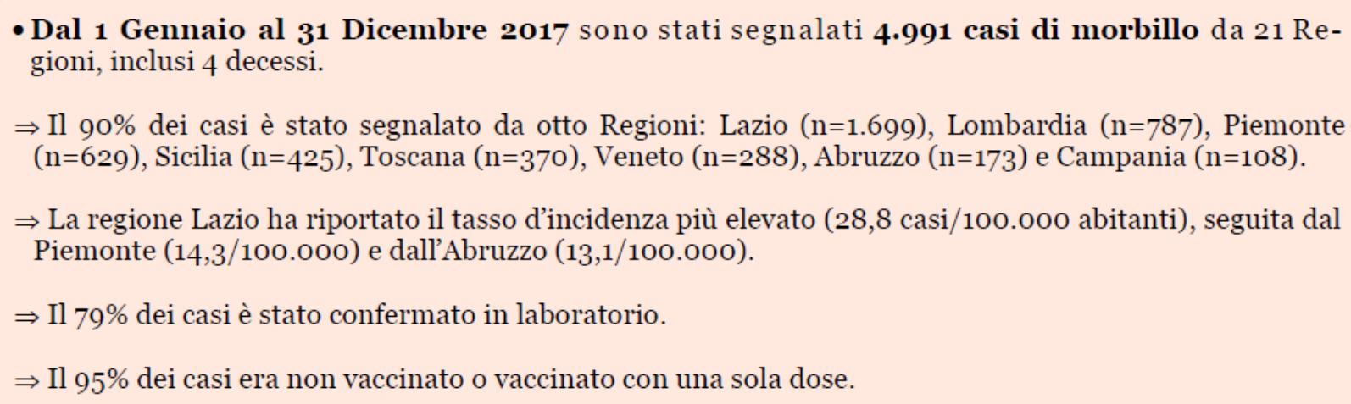

Slide 15
Come stimare l’efficacia sul campo di un vaccino dalla % casi in vaccinati e non vaccinati: un esempio basato sul morbillo in Italia 2017
Popolazione 0-49 anni ~ 34 milioni (residenti 2017)
Ipotesi di copertura vaccinale e immunità naturale = 90% (dato fittizio) = circa 30 milioni di soggetti; non vaccinati = 10% = circa 4 milioni
Efficacia vaccinale teorica (2 dosi) = 99%; RR= 1/100
N° casi totali osservati nel 2017: ~ 5000, di cui: non vaccinati o vaccinati con una sola dose = 90% = circa 4500; vaccinati = 10% = circa 500.
Da cui:
4500 casi su 4 milioni non vaccinati -> 112,5/10⁵
500 casi su 30 milioni vaccinati -> 1,5/10⁵
RR = 1,5/10⁵ / 112,5/10⁵ = 1,3/100 , che è vicino al dato teorico di 1/100

Slide 16
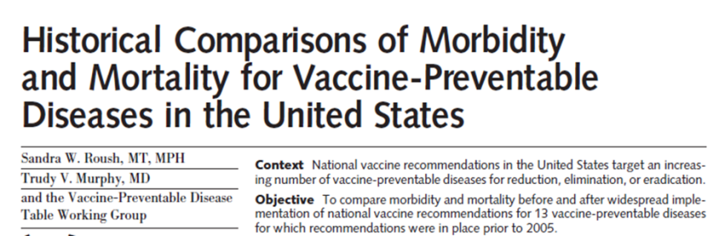
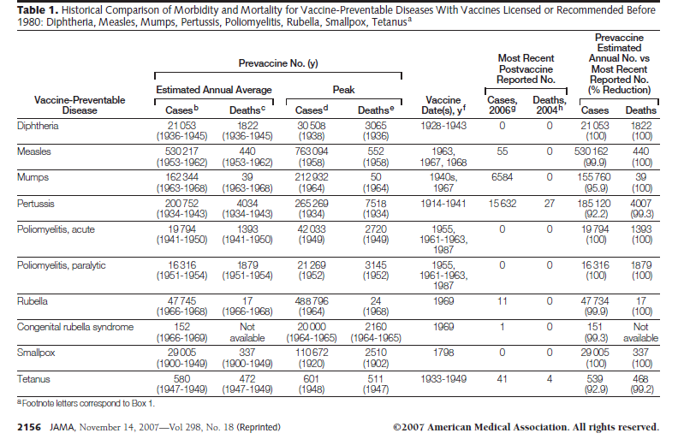
Efficacy= 85%

Slide 17
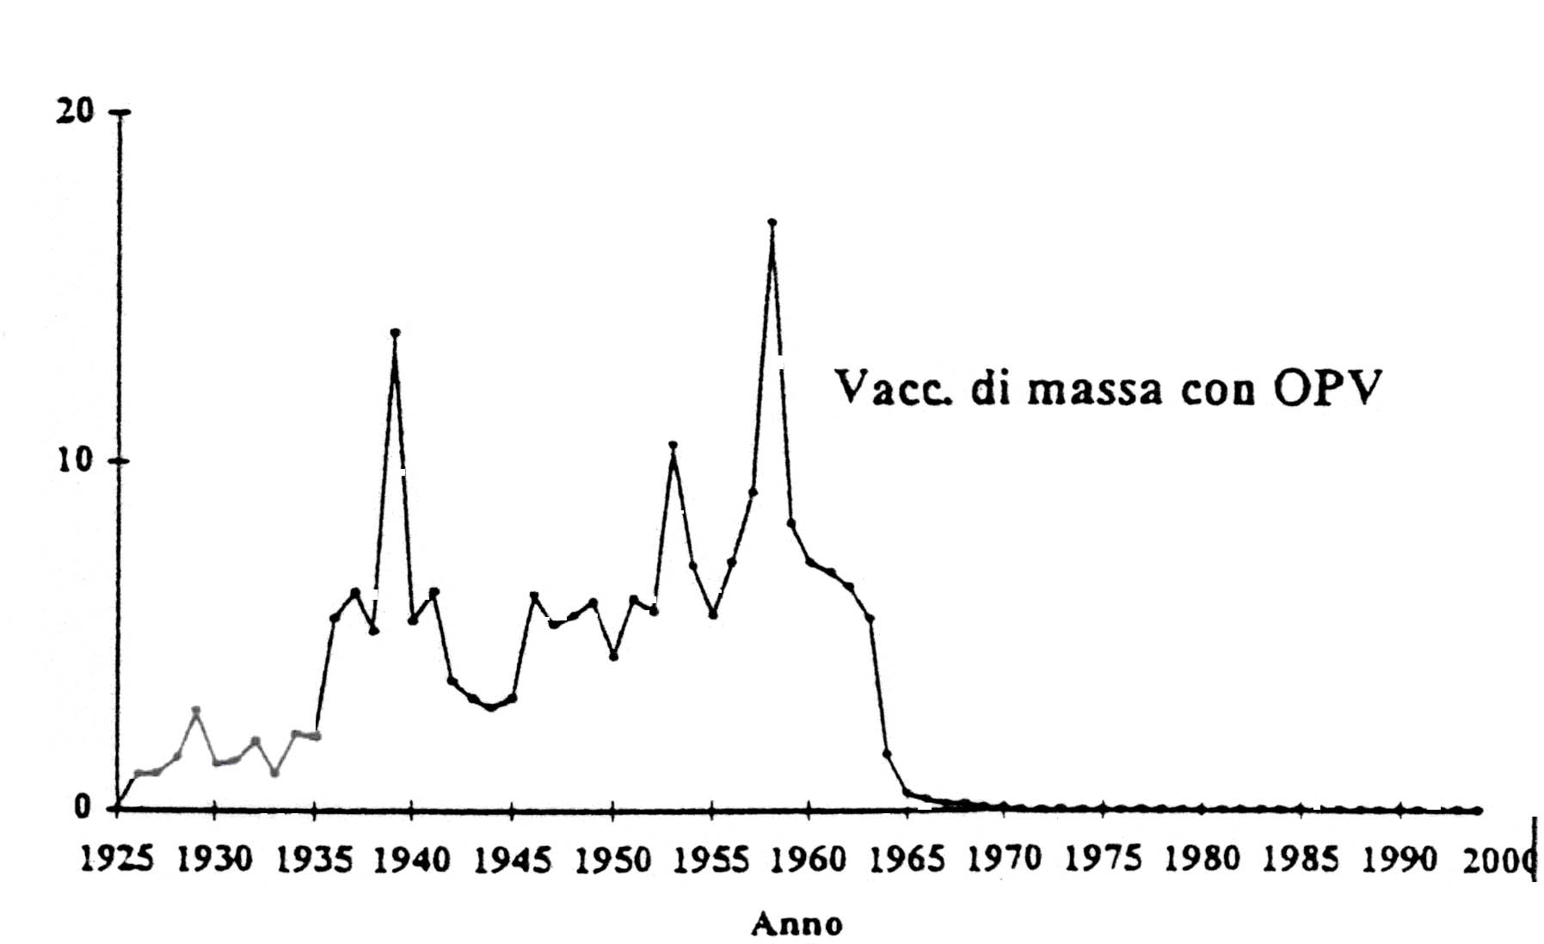
Poliomielite in Italia:1925 -2000
Inizio IPV: 1958
Inizio OPV: 1964
Casi notificati x 100 000 abitanti
Obbligo OPV: 1966
Ultimo caso autoctono in Italia: 1984

Slide 18
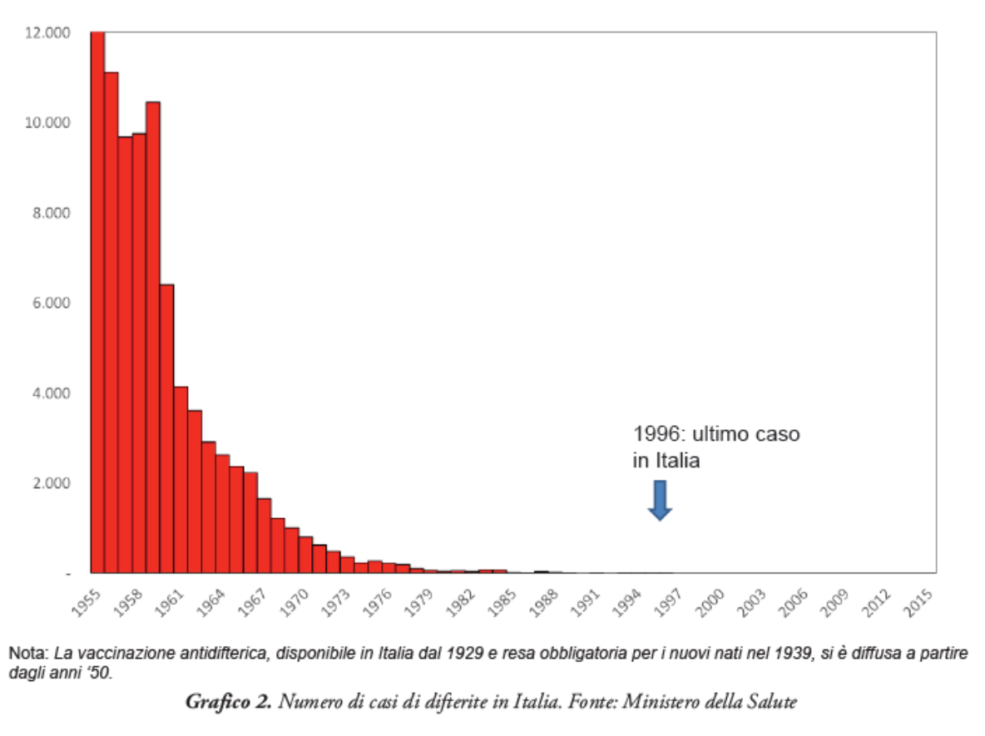
Difterite in Italia: 1955-2015
Obbligo vaccinale dal 1939
Inizio della vaccinazione DT
obbligatoria nell’infanzia
2 casi nel 2000-2014
Notes:
Prima dell’introduzione del vaccino, la difterite era una malattia frequente: dall’inizio del ‘900 agli anni ‘40 venivano segnalati tra i bambini 20-30.000 casi ogni anno, con circa 1500 decessi. L’uso su larga scala della vaccinazione ha consentito una rapida diminuzione del numero di casi e la difterite è ormai in Italia una malattia rarissima: tra il 1990 e il 2000 sono stati riportati complessivamente 4 casi, di cui uno importato dall’estero.

Slide 19
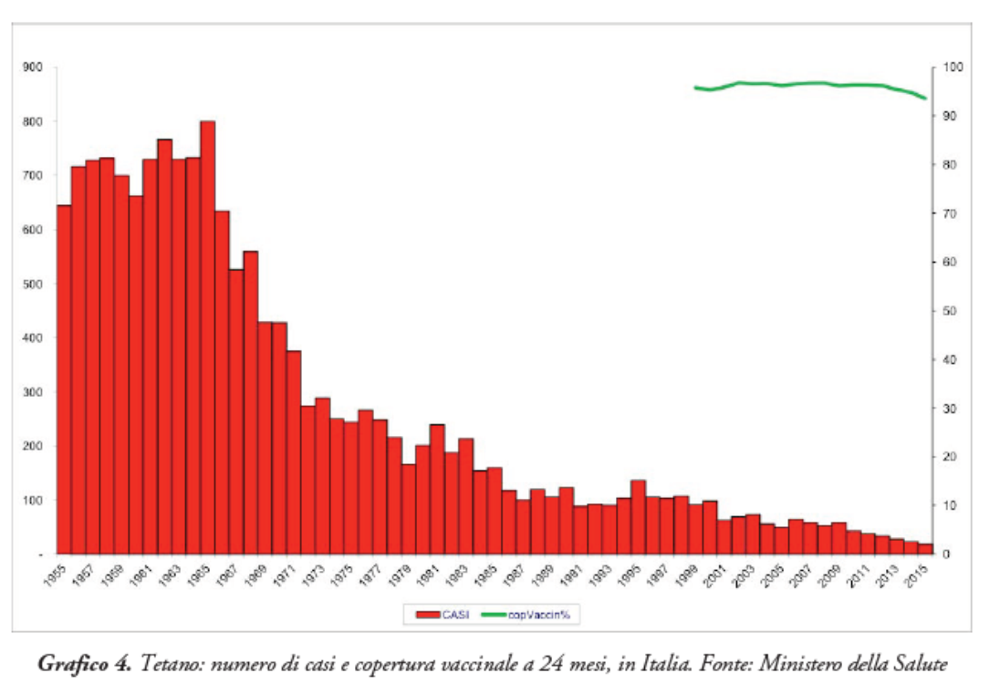
Tetano in Italia: 1955-2015
Inizio della vaccinazione DT
obbligatoria nell’infanzia
60 casi l’anno nel 2010-16

Slide 20
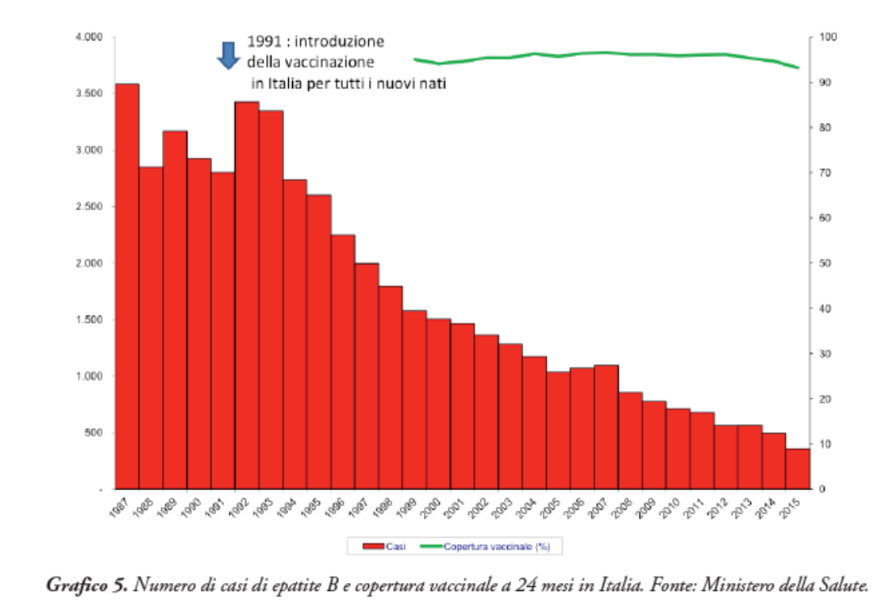
Epatite B in Italia: 1955-2015
679 casi nel 2011

Slide 21
Sicurezza vaccinale
Gli effetti avversi gravi per i quali si ipotizza un’associazione con i vaccini (autismo, mal. neurologiche degenerative, mal. autoimmuni, sindromi complesse, ecc.):
sono rari (< 1/1000) -> non rilevabili nei trial
solo in parte vengono valutati nei trial
non sono specifici
non riguardano solo «soggetti a rischio»
non hanno un meccanismo biologico definito
possono essere teoricamente dovuti al vaccino in sé (tipo, dosi, combinazioni di vaccini, vie di somministrazione, ecc.), o ad altre componenti (adiuvanti o conservanti)

Slide 22
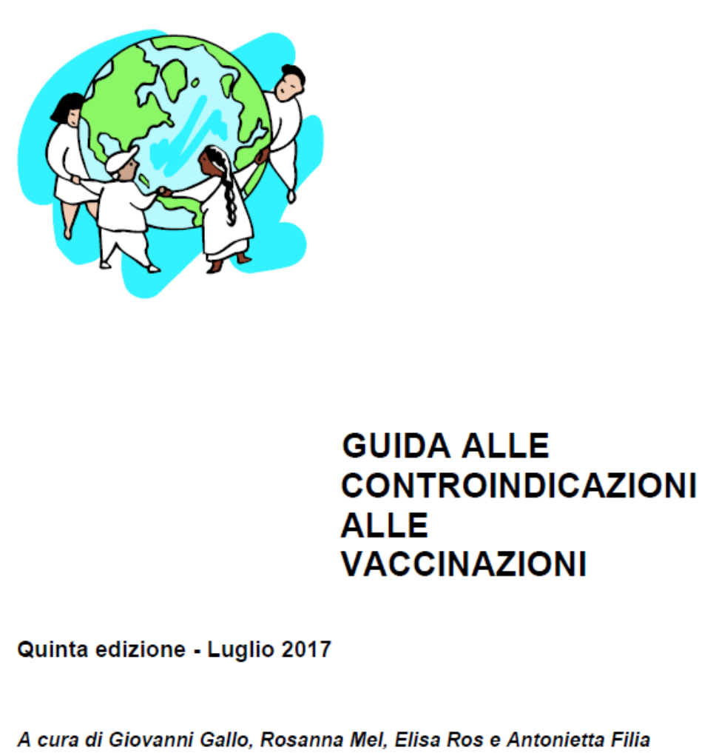
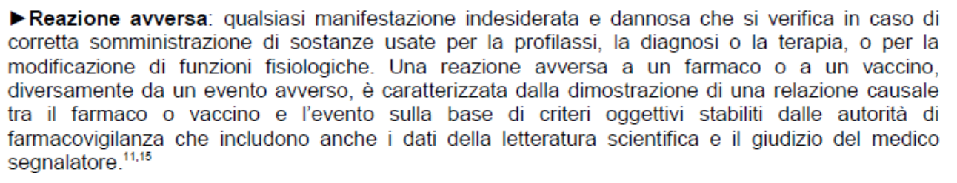
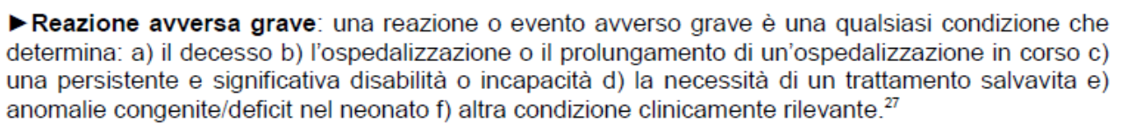

Slide 23

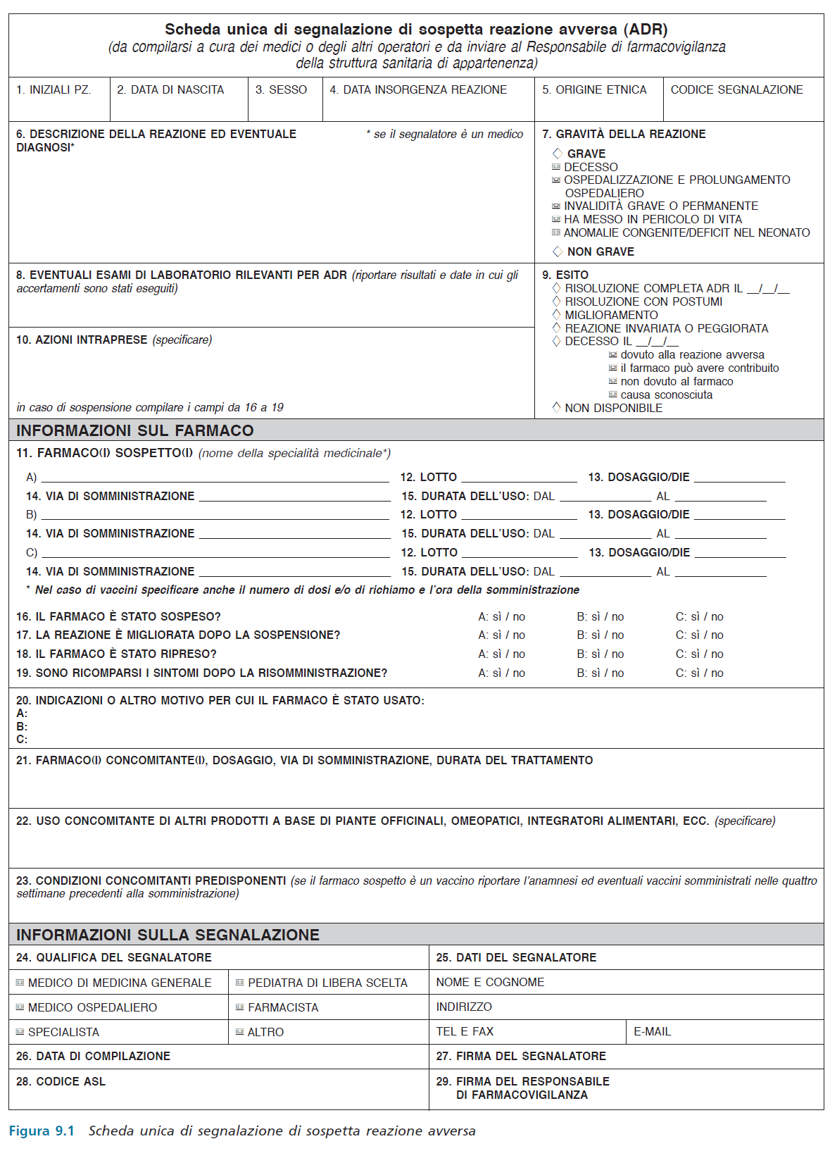
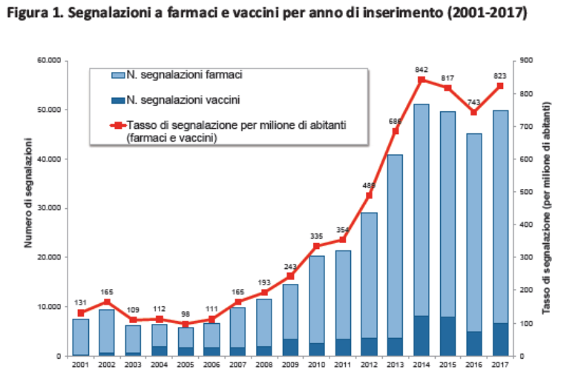
Eventi avversi da vaccinazioni

Slide 24
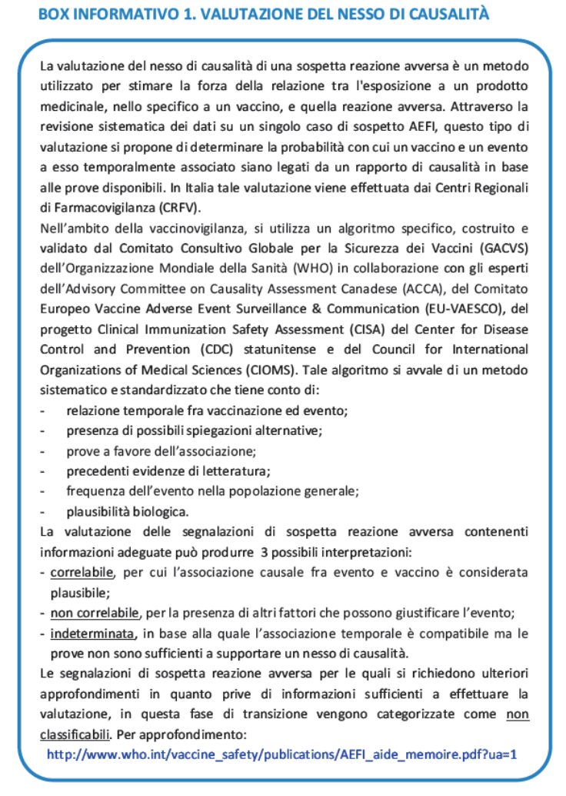

Slide 25
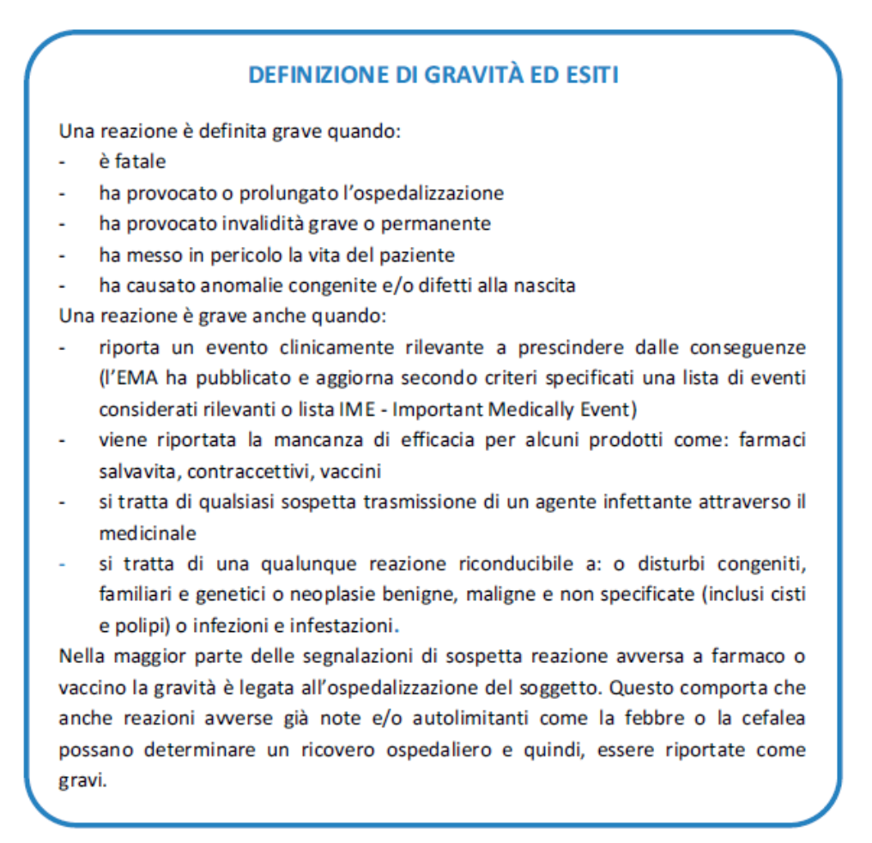

Slide 26
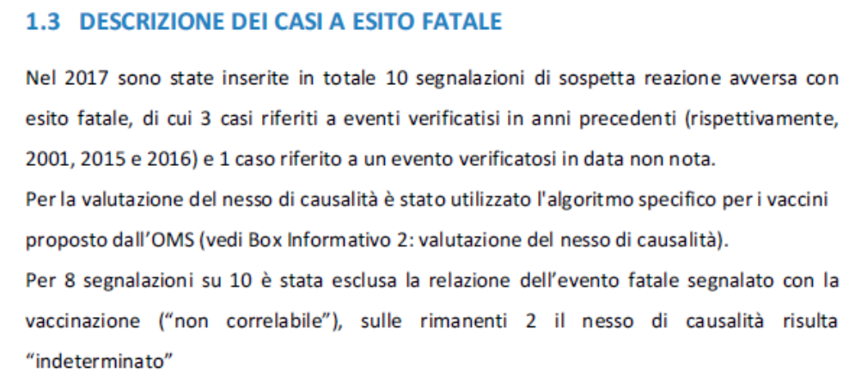
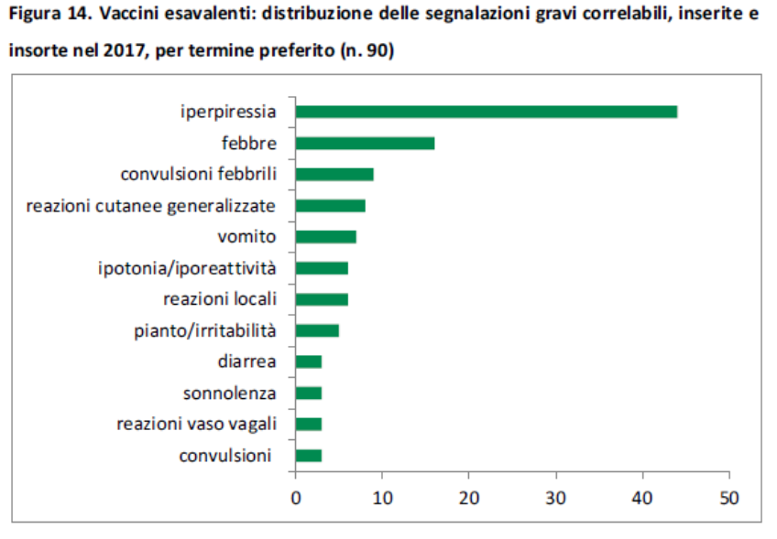
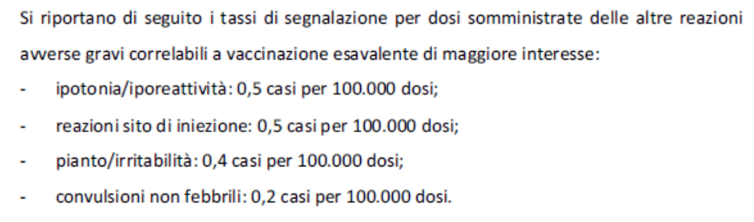

Slide 27
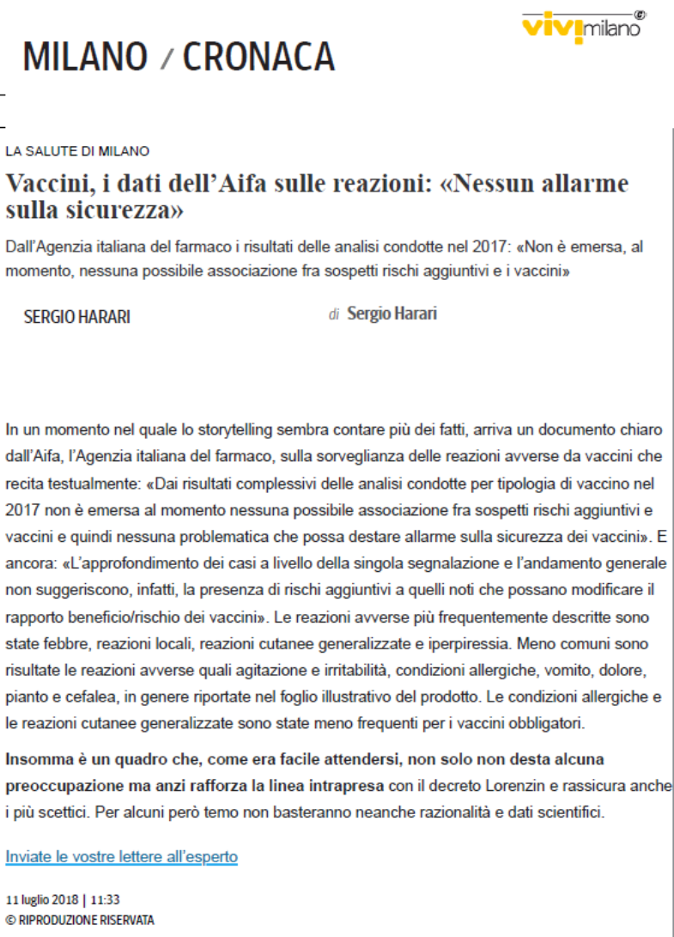

Slide 28
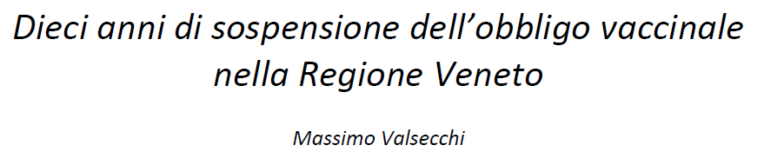
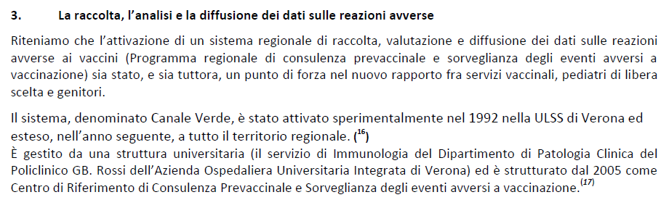
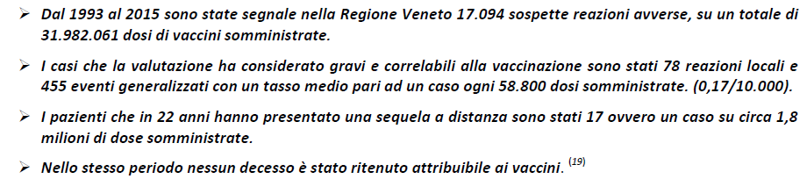

Slide 29
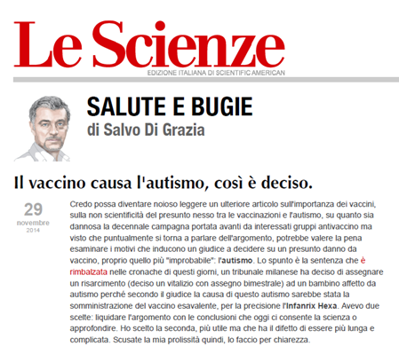
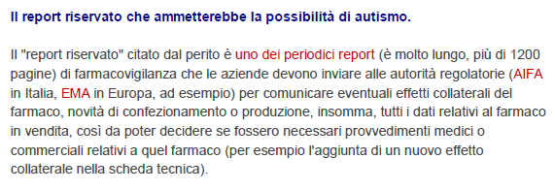
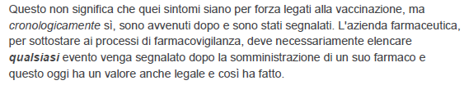
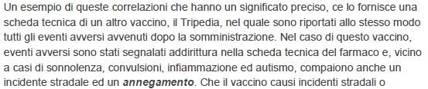
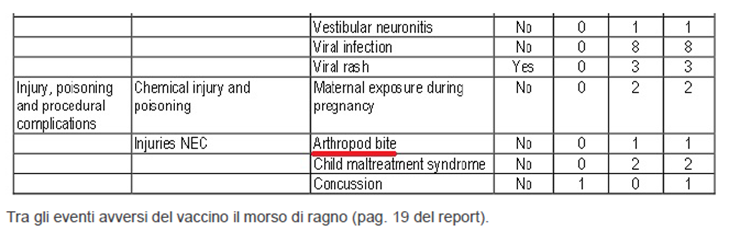

Slide 30

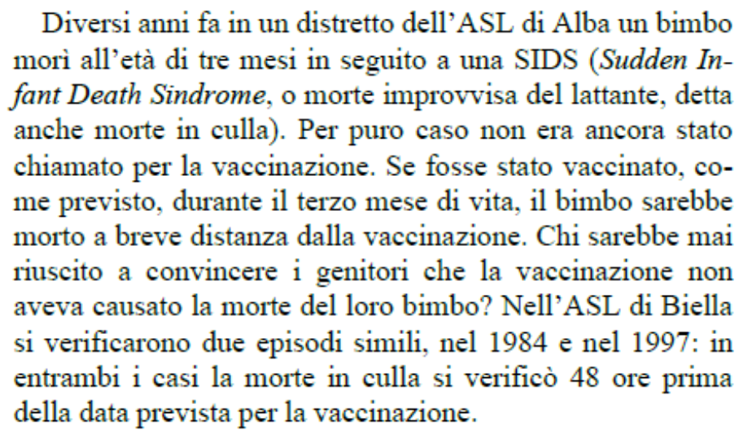
Il rapporto temporale tra vaccinazione ed evento avverso
(Dipartimento di Prevenzione ASL Alba, Piemonte)

Slide 31
Come valutare eventi avversi dei farmaci, come i vaccini.
2) Confronti entro-soggetti
PERIODO SENZA EVENTI
EVENTO
30 GIORNI PRECEDENTI L’EVENTO
VACCINAZIONE
TEMPO DI OSSERVAZIONE

Slide 32

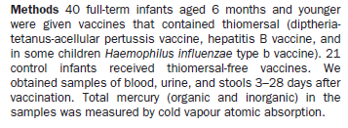
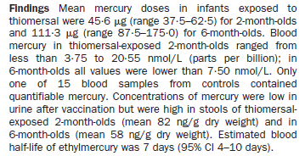

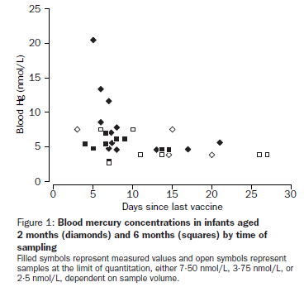
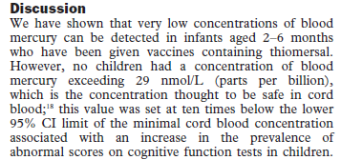
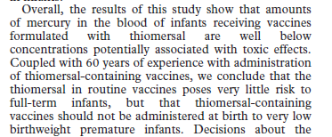

Slide 33
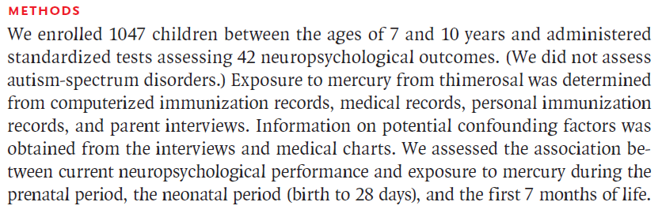

Slide 34
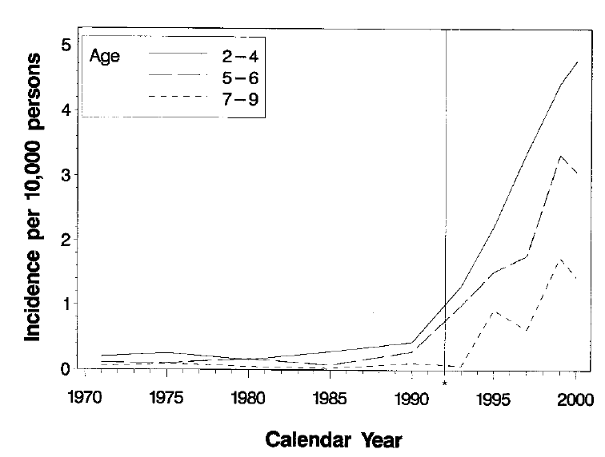
Incidenza dell’autismo in Danimarca nel periodo 1971-2000
* L’asterisco indica l’eliminazione del Thiomersal dai vaccini, nel 1992
*
(Da Madsen KM et al., 2003)

Slide 35
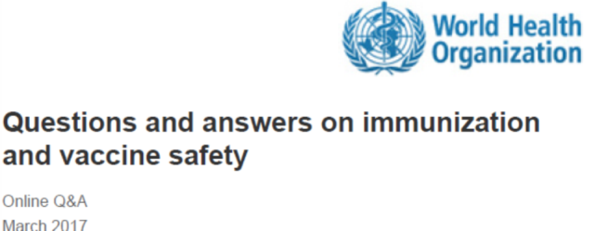
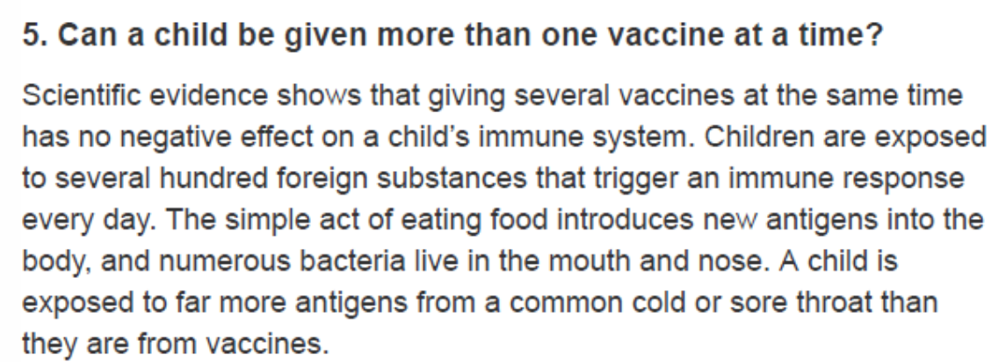
Combinazioni di vaccini
Un bambino appena nato è esposto a circa 1 milione di antigeni da agenti microbici e altri agenti presenti nell’ambiente

Slide 36
Vaccinologia inversa (Reverse vaccinology):
il vaccino anti-meningococco B
Basandosi sulle sequenze del genoma, sono stati identificati 600 geni che potenzialmente codificavano per proteine di superficie (predizione computer-assistita)
Espressione e purificazione
Circa 350 proteine espresse nell’E. coli , iniettate nel topo per l’immunizzazione
Immunizzazione
Selezionati 5 antigeni per il nuovo vaccino (Bexsero), autorizzato dall’EMA nel 2013
Identificati 28 nuovi antigeni proteici con attività battericida
91 proteine identificate esposte alla superficie

Slide 37
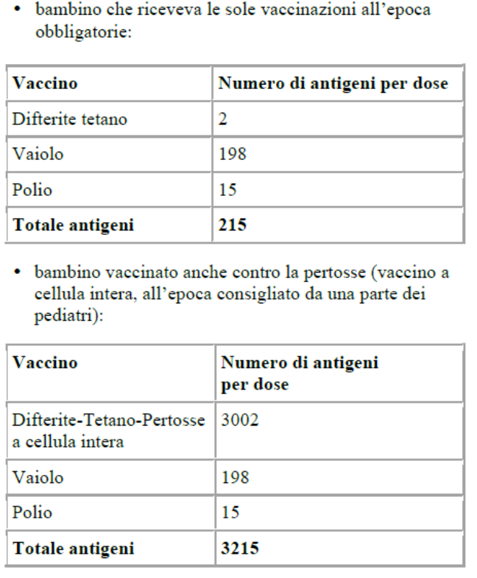
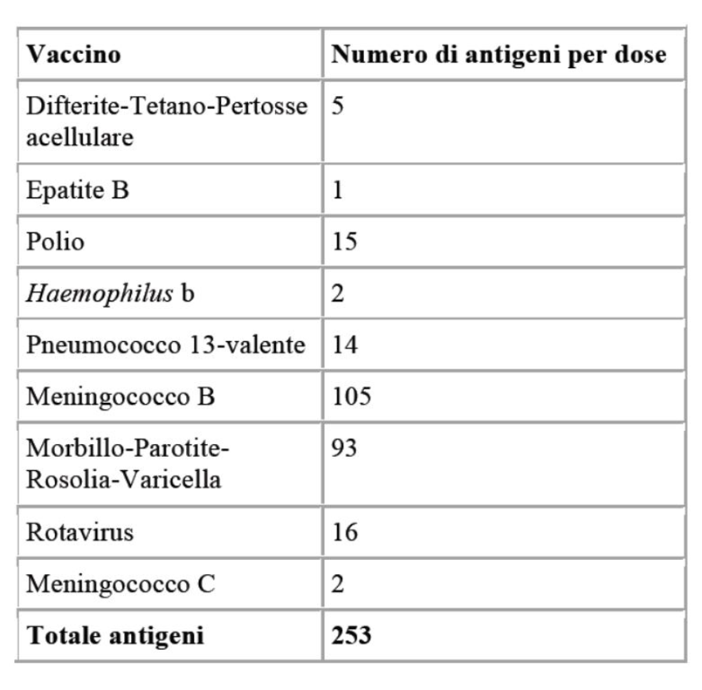

Combinazioni di vaccini: n° di antigeni per dose di vaccino
Anni ‘70
2014

Slide 38
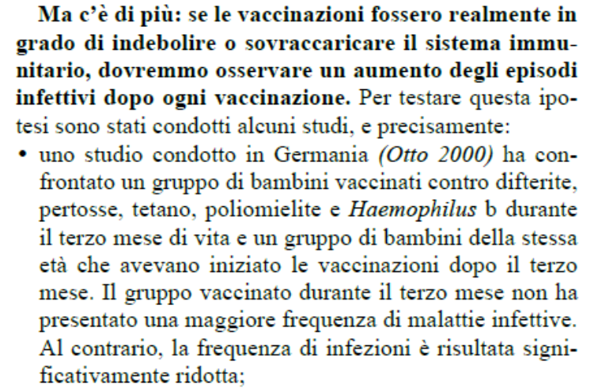
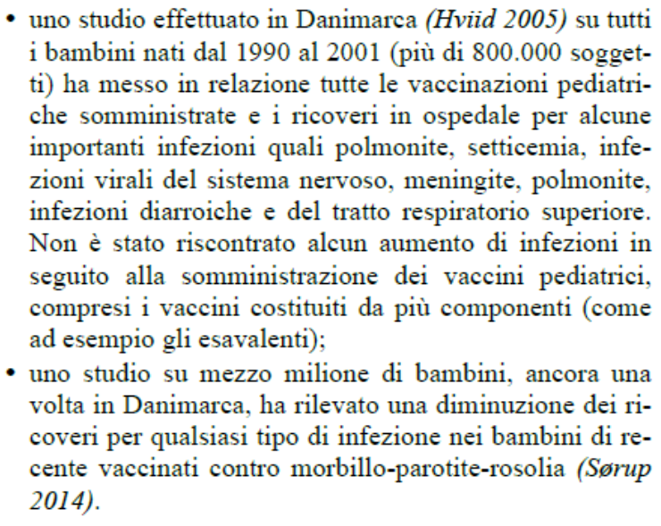

Slide 39
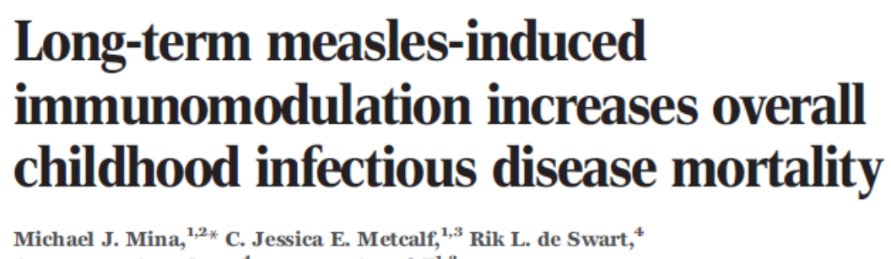
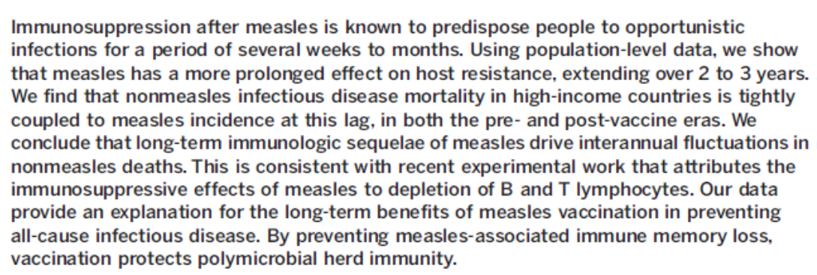

Slide 40
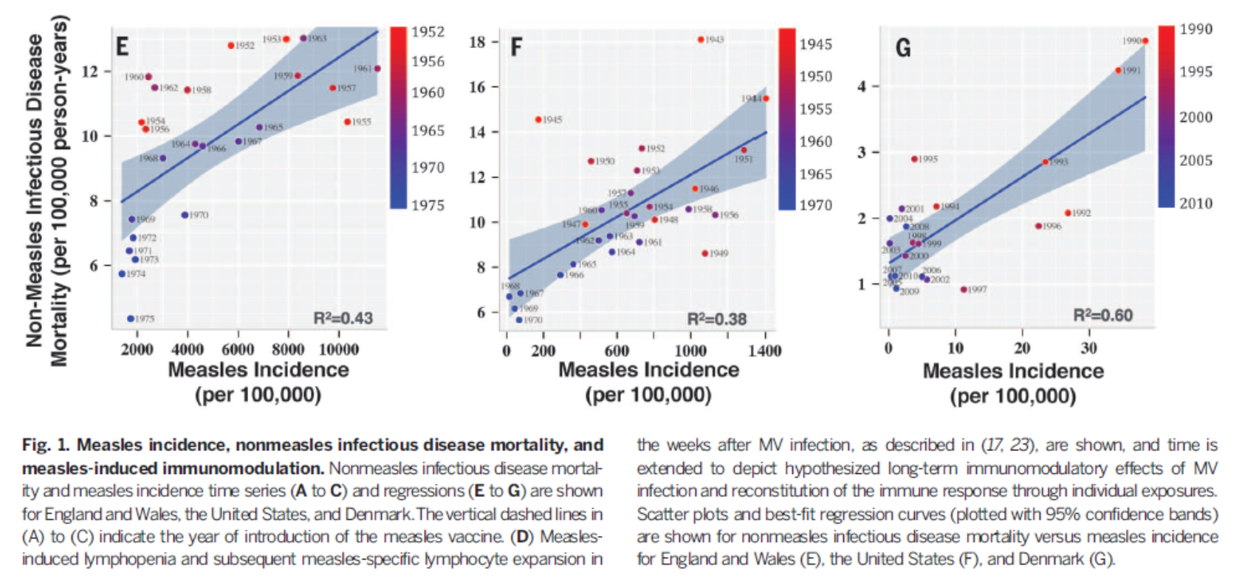

Slide 41

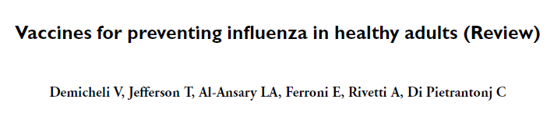
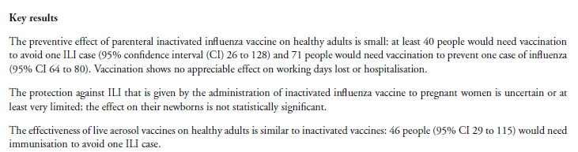


Slide 42



Slide 43



Slide 44


Slide 45




Slide 46



L’ultima segnalazione arriva dalla Danimarca, dove circa 1.300 ragazze e giovani donne vaccinate per l’HPV si sono rivolte a cinque centri specializzati nel Paese lamentando due quadri sintomatologici: la sindrome dolorosa regionale complessa (Crps), un dolore cronico agli arti, e la sindrome di tachicardia posturale (Pots), una condizione in cui la frequenza cardiaca aumenta in modo anomalo al passaggio dalla posizione seduta a quella eretta.
4 gennaio 2016

Slide 47






Slide 48



Slide 49




Slide 50


Slide 51
«Non mi sento obbligato a credere che lo stesso Dio che ci ha dotato di sensi, ragione ed intelletto abbia inteso permetterci di rinunciare al loro utilizzo.“
(Galileo Galilei)
Il relatore è Professore Ordinario presso l’Università degli studi di Brescia e non ha alcun conflitto di interesse.
Grazie per l’attenzione

